Slide 1
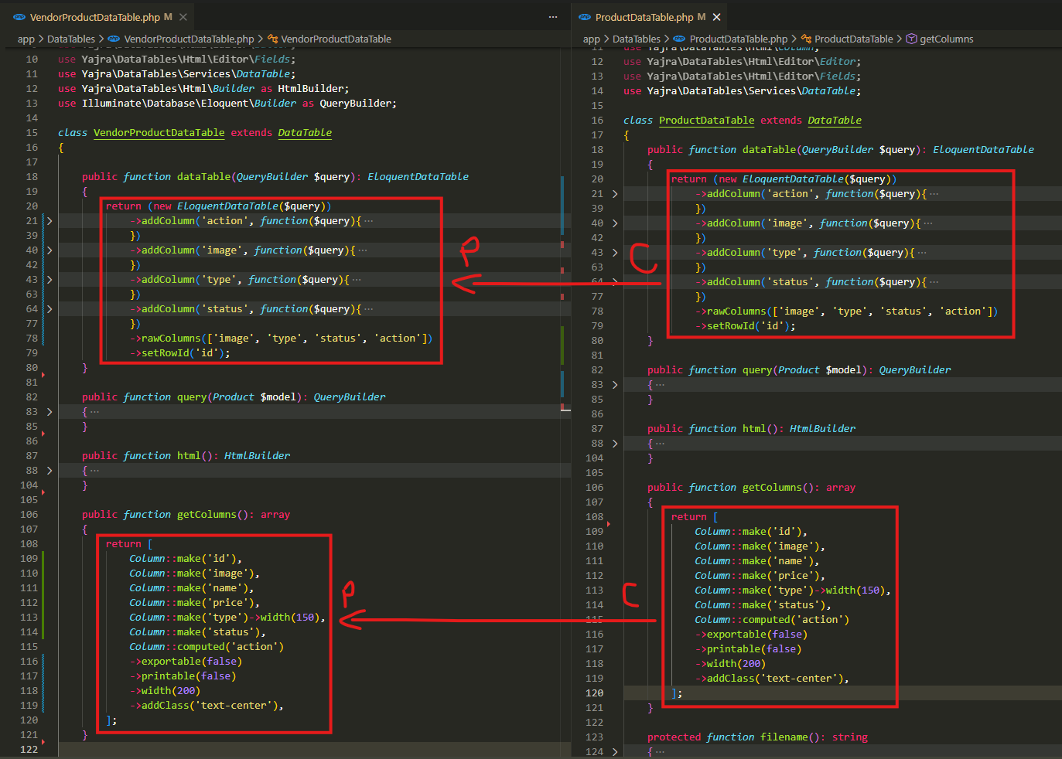
app\DataTables\VendorProductDataTable.php
app\DataTables\ProductDataTable.php

Slide 2
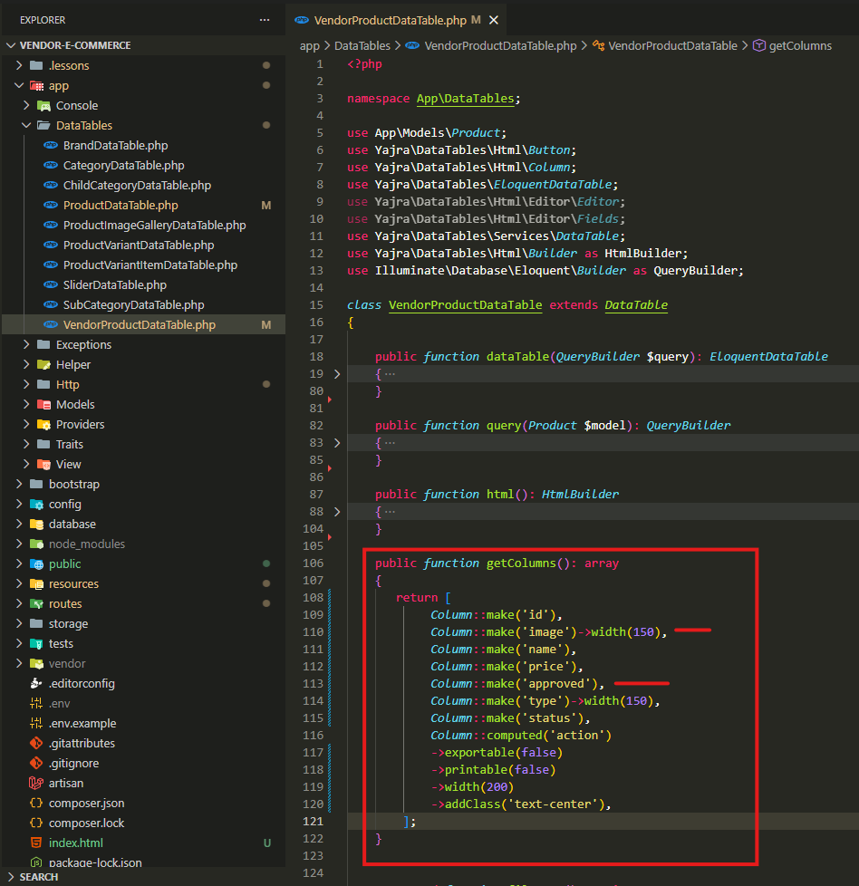
.

Slide 3
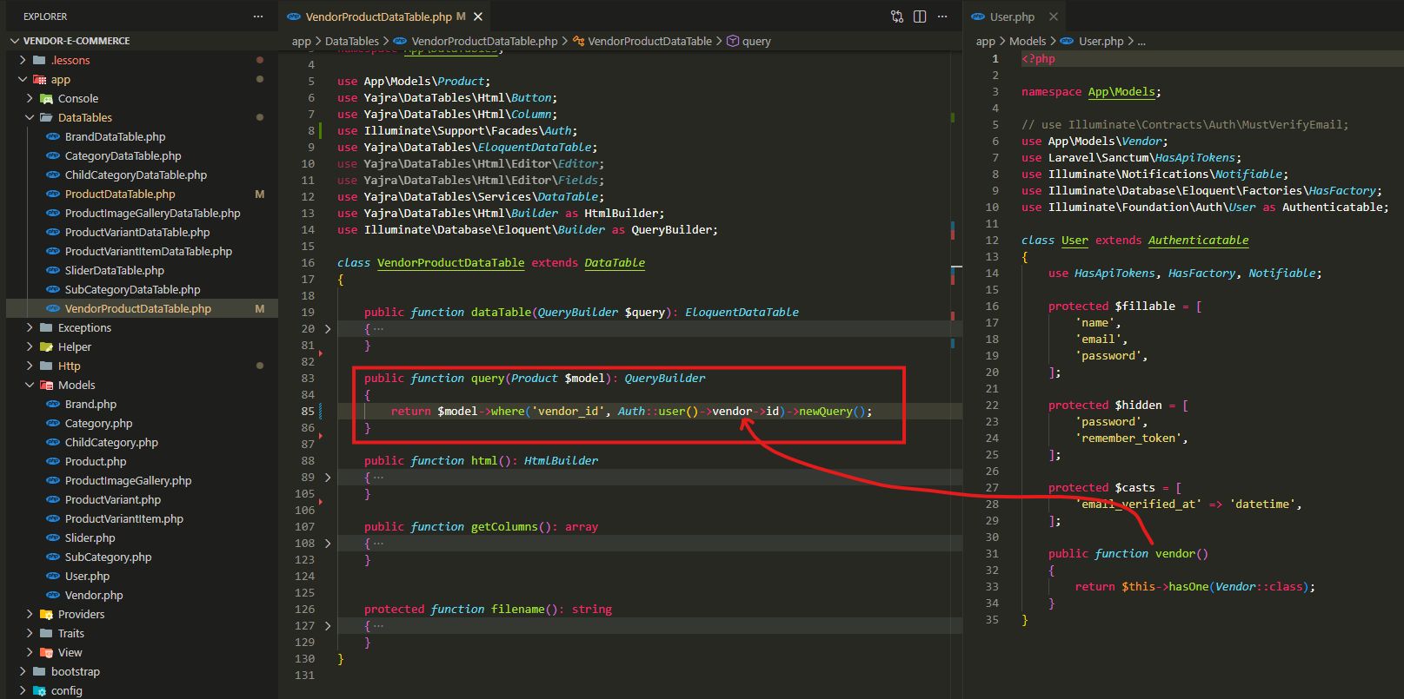
.

Slide 4
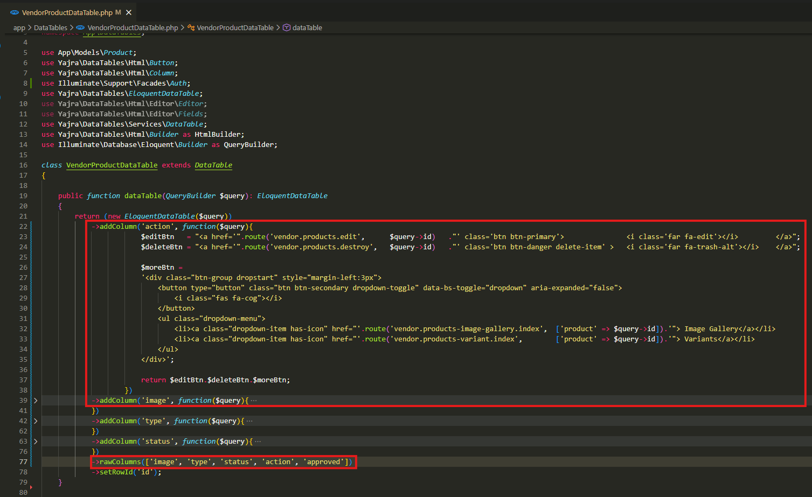
.

Slide 5
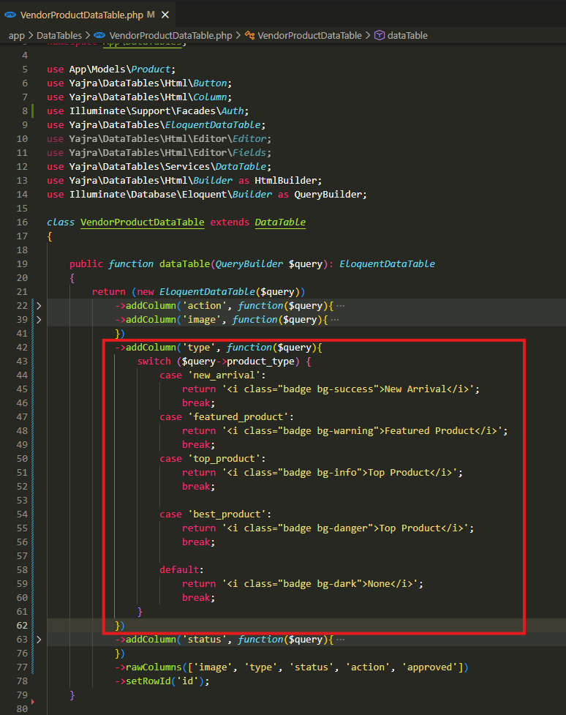
.

Slide 6
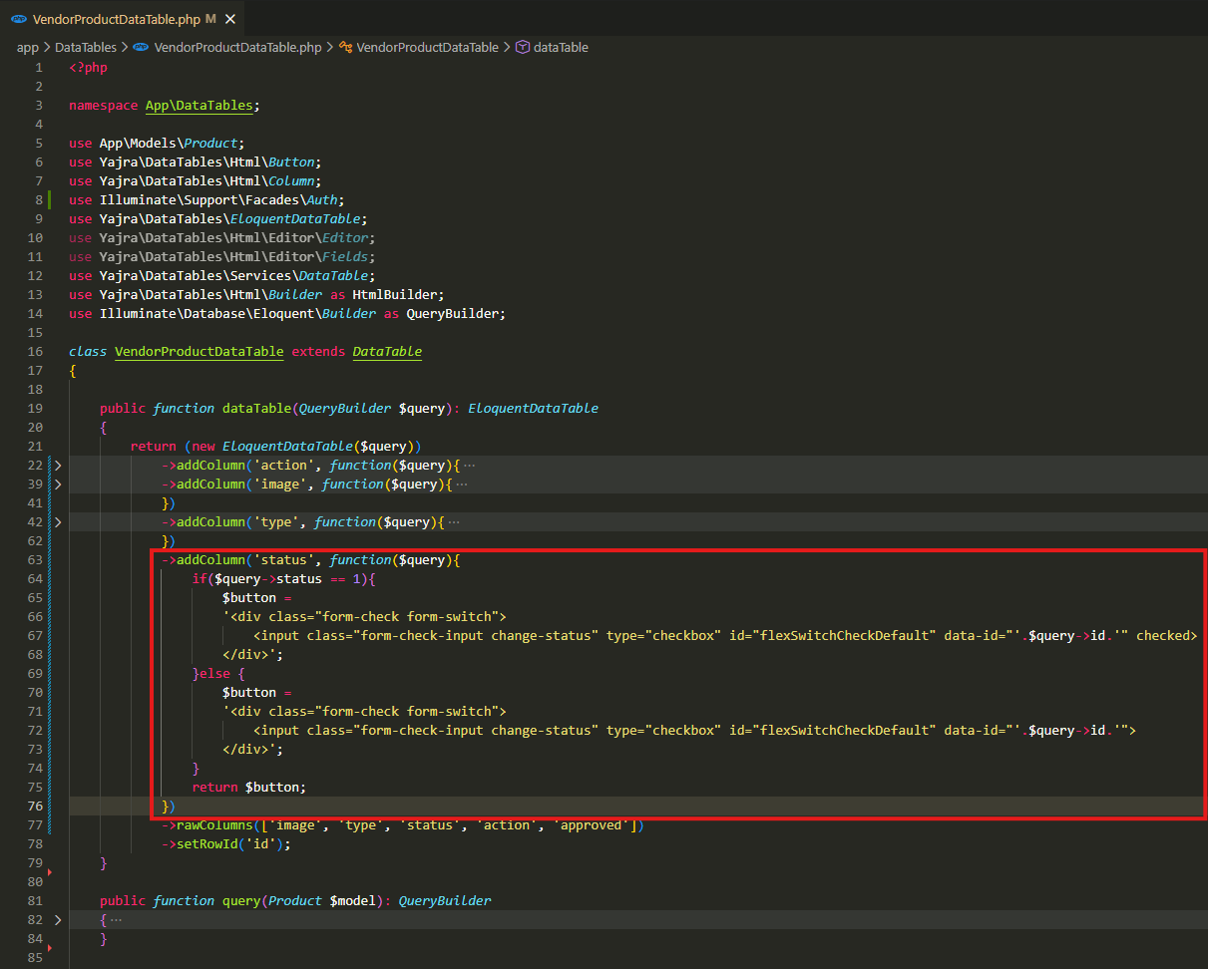
.

Slide 7
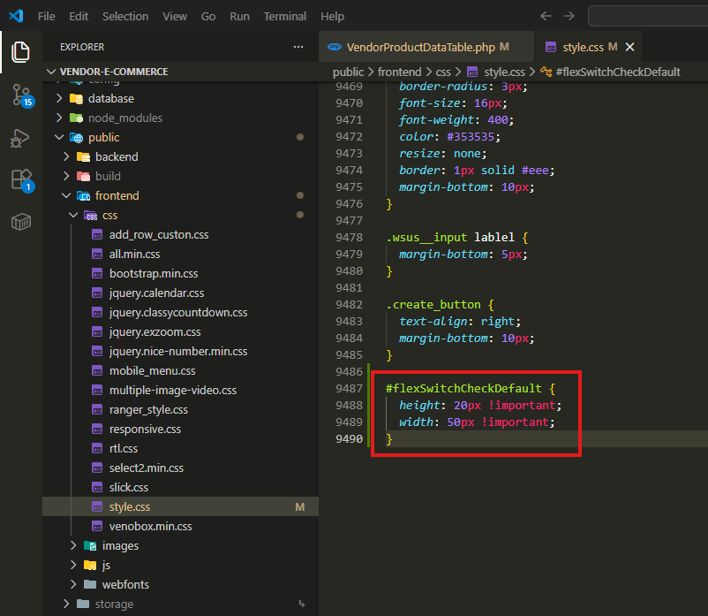
.

Slide 8
Nəticəni hələki görə bilmirik, çünki VendorProductDataTable.php faylında route -lar var və bu route -ları, hələki `routes\vendor.php` faylında qeyd etməmişik.

Slide 9
.

Slide 10
.

Slide 11
.

Slide 12
.

